Slide 1


YANMA VE YANGIN BİLGİSİ

Slide 2
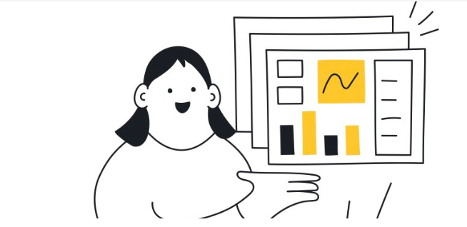
İÇERİK
YANMA NEDİR ? YANGIN NEDİR ?
YANGIN ÇEŞİTLERİ NELERDİR ?
YANGININ ÇIKMA NEDENLERİ NELERDİR ? YANGIN SÖNDÜRME USULLERİ NELERDİR ?

Slide 3
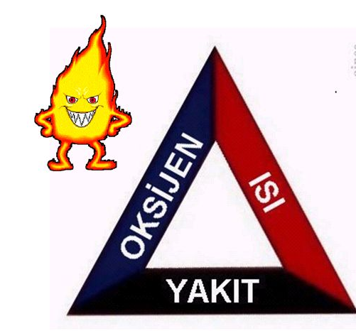
YANMANIN KOŞULLARI
Yanma olayının oluşabilmesi için yanıcı madde, ısı ve oksijenin bir arada olması gerekmektedir. Bu olaya YANGIN ÜÇGENİ denir.
KARBON, HİDROJEN , OKSİJEN
C, H, O, X
ortamdaki oksijen miktarı en az %16 olmalı
CXHYOZ + O2^{+ISI} → X CO2 +Y H20+ ∆H
YANABİLEN MADDELERDE

Slide 4
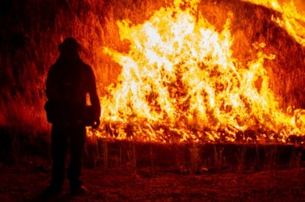
YANMANIN ÇEŞİTLERİ
YAVAŞ YANMA
KENDİ KENDİNE YANMA HIZLI YANMA
PARLAMA-PATLAMA ŞEKLİNDE YANMA

Slide 5
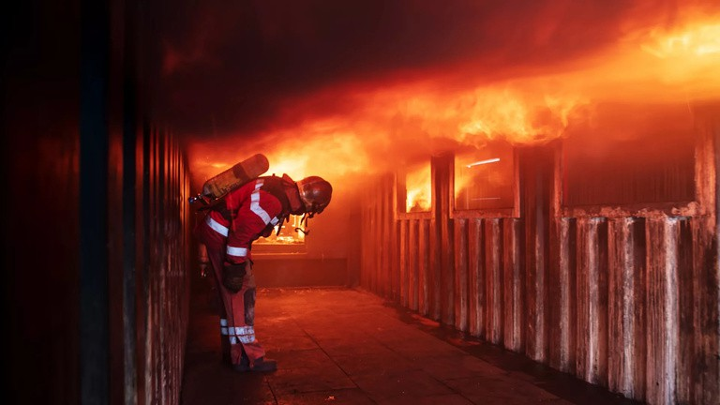
YANGININ ÇIKMA NEDENLERİ
KORUMA ÖNLEMLERİNİN ALINMAMASI BİLGİSİZLİK
İHMAL VE DİKKATSİZLİK
KAZALAR
DOĞA OLAYLARI
SIÇRAMA
SABOTAJ

Slide 6
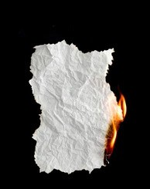
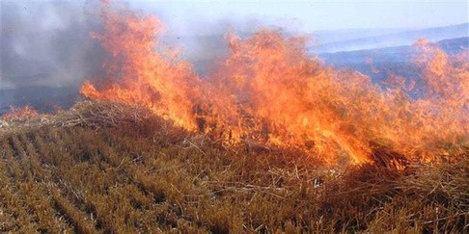
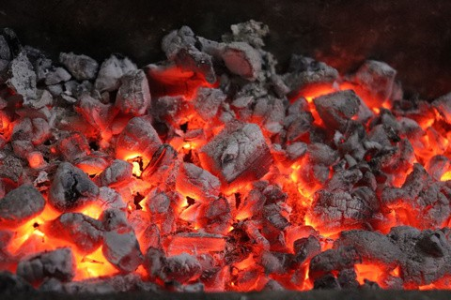
YANGIN TÜRLERİ YANICI KATI MADDELER (ODUN,KÖMÜR,KAĞIT, OT,DOKUMALAR VB.) YANGINIDIR.

Slide 7
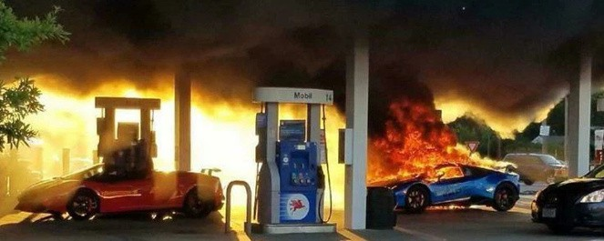
B TÜRÜ YANGIN
YANICI SIVI MADDELER (BENZİN, BENZOL, MAKİNA YAĞLARI, LAKLAR, YAĞLI BOYALAR, SOLVENT VB.) YANGINIDIR.

Slide 8
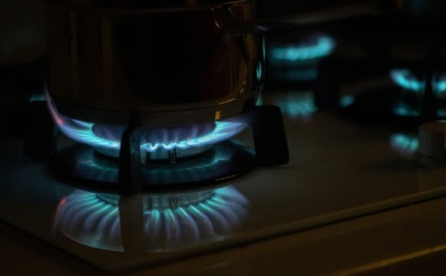
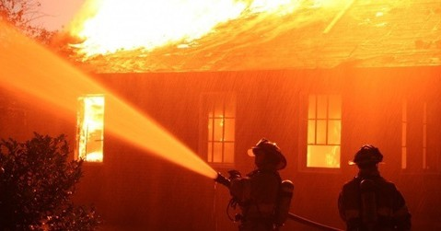
C TÜRÜ YANGIN
YANICI GAZ MADDELER(METAN, PROPAN,BÜTAN,LPG ASETİLEN,DOĞALGAZ,HİDR OJEN VB.) YANGINIDIR.

Slide 9
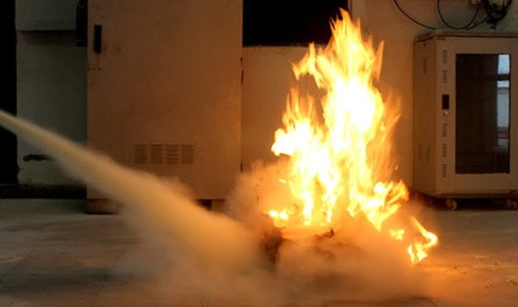
D TÜRÜ YANGIN
YANABİLEN HAFİF METALLER(ALÜMİNYUM, MAGNEZYUM,SODYUM, POTASYUM,LİTYUM VE BUNLARIN ALIŞIMLARI İLE KARIŞIMLARI) YANGINIDIR.

Slide 10
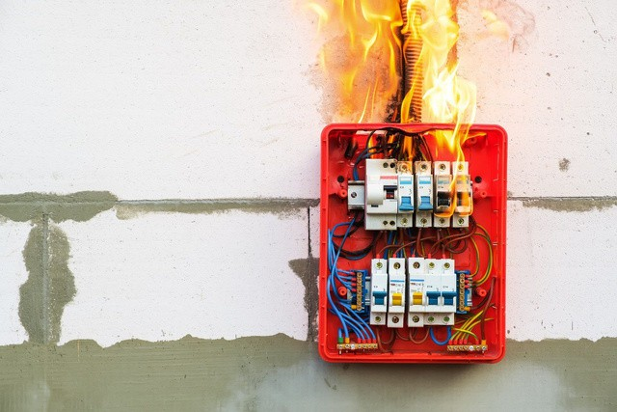
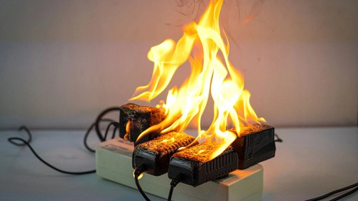
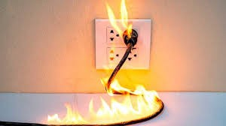
E TÜRÜ YANGIN
ELEKTRİK YANGINLARI

Slide 11
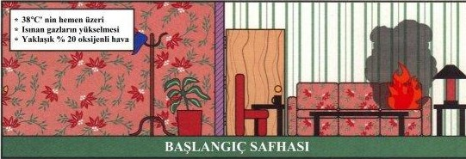
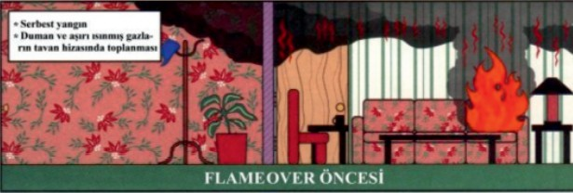
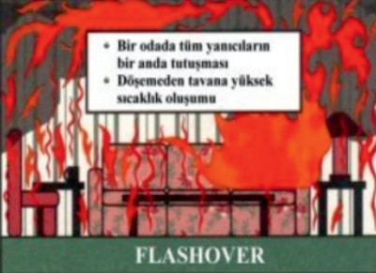
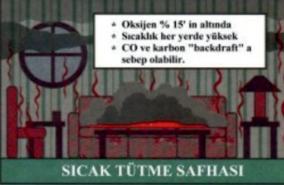
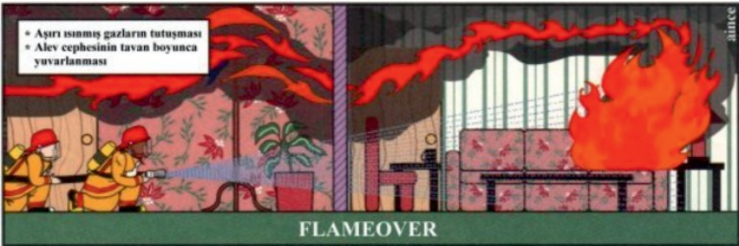
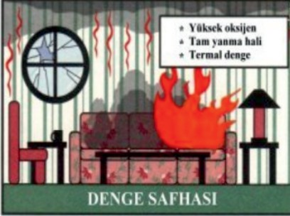
YANGININ EVRELERİ

Slide 12
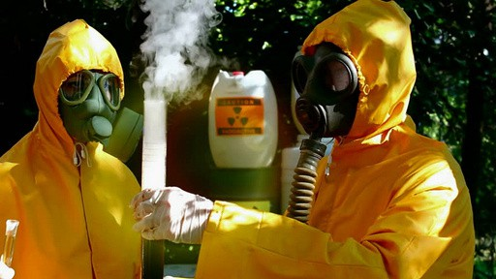
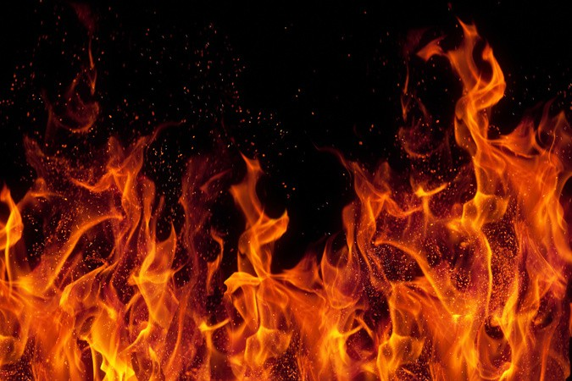
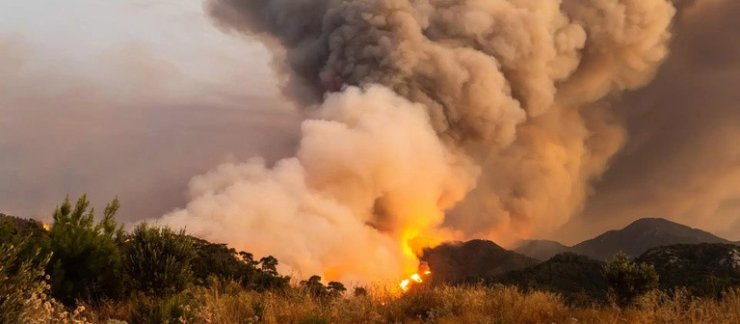
YANMANIN ÜRÜNLERİ VE İNSAN SAĞLIĞINA ETKİLERİ
DUMAN
ZEHİRLİ GAZLAR
SICAKLIK
ALEV

Slide 13
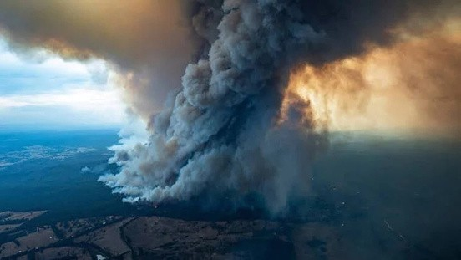
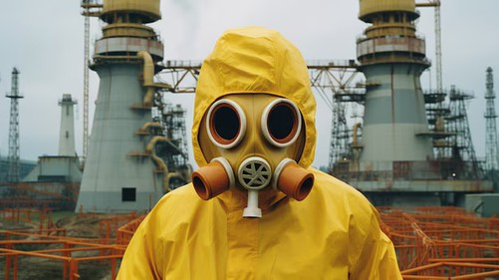
1-DUMAN
Tamamlanmamış bir yanma olayında açığa çıkan karbon ve katran taneciklerinin havada oluşturduğu bulut kütlesidir.
Karbonmonoksit, karbondioksit, kükürt, azotoksitler ve su buharından oluşur.
2-ZEHİRLİ GAZLAR
Zehirli gazlar dumanın bileşiminde mevcuttur. Yangın sonucu ortama yayılan zehirli gazlar insan sağlığını tehdit etmektedir. Bu gazlar solunum ve deri yoluyla vücuda girmektedir.

Slide 14

3-SICAKLIĞIN ETKİSİ
Yangın başlangıcından itibaren yangın mahallinde sıcaklık çok süratli bir biçimde yükselir. İlk 5 dakikada hararet 500 C ye,1 saat içinde 927°C ye yükselmektedir.
Bu yüzden yangınlarda ilk dakikalar hatta saniyeler çok önemlidir.
Yüksek sıcaklık nedeniyle, susuzluk, solunum alanlarında yanma, kalp atışlarında artış meydana gelir.

Slide 15
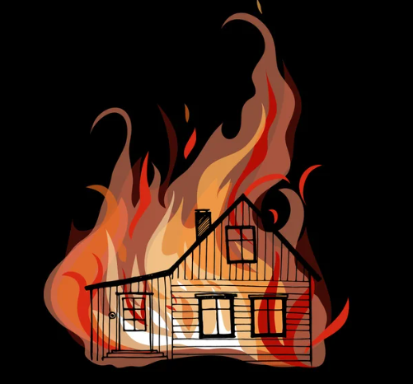

YANGININ YARATTIĞI TEHLİKELER
-CAN KAYIPLARI
-ZEHİRLİ GAZLAR OLUŞUR.CO2, CO, ,CS2, HCN
-YÜKSEK MİKTARDA ISI ENERJİSİ AÇIĞA ÇIKAR
-ÇÖKME TEHLİKELERİ; Yapı malzemelerinde tahribat
-ELEKTRİK TEHLİKELERİ
-PATLAMALAR
-NÜKLEER TEHLİKELER

Slide 16
ACİL DURUM EKİBİ
SÖNDÜRME EKİBİ
GÖREVİ: Çıkan yangına müdahale etmek, yangının büyümesine mani olmak ve
söndürmekle görevlidir. En az 3 kişiden oluşur.
GÖREVİ: Yangın ve diğer acil durumlarda can ve mal kurtarma işlerini yapmakla görevlidir. en az 3 kişiden oluşur.
GÖREVİ: Değerli evrak ve malzemeleri korumakla ve yangın nedeniyle ortaya çıkması muhtemel panik ve kargaşayı
önlemekle görevlidir. en az 2kişidenoluşur
GÖREVİ: Yangın bölgesinden yaralı olarak
çıkarılan insanlara ilk tıbbi müdahaleyi yapıp en yakın sağlık kuruluşuna sevk eder. en az 2 kişiden oluşur.
KURTARMA EKİBİ
KORUMA EKİBİ
İLK YARDIM EKİBİ

Slide 17
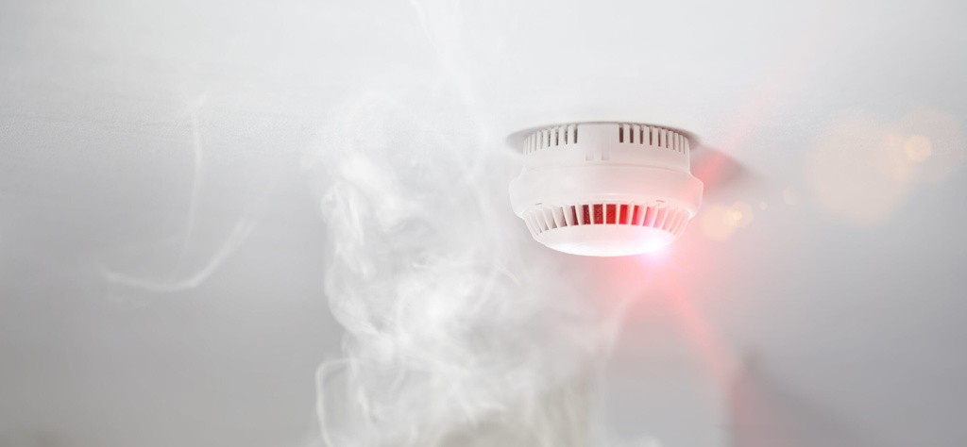
YANGIN ÖNLEYİCİ TEDBİRLER
2)Yangının erken fark edilmesi için otomatik yangın ihbar ve alarm sistemleri konulmalı

Slide 18
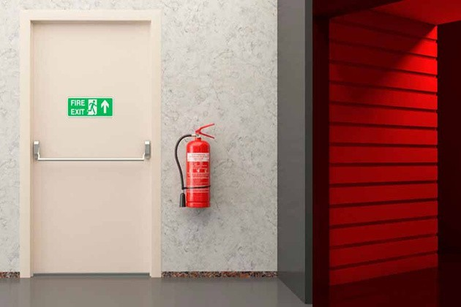
YANGIN ÖNLEYİCİ TEDBİRLER
3)Tahliye yolları belirlenmeli ve işaretlendirilmeli, ışıklandırmalar yapılmalı

Slide 19
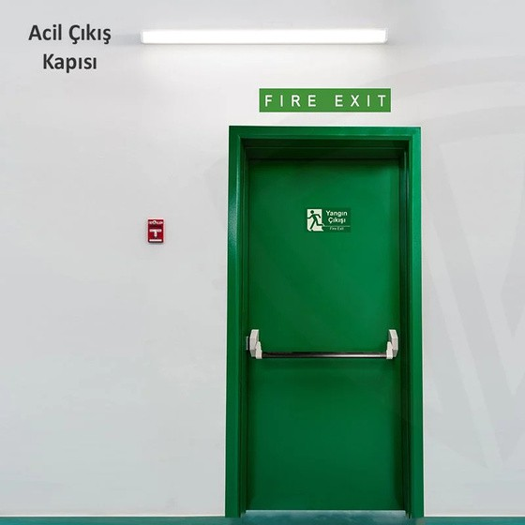
Acil Çıkış Kapıları
Herhangi bir açık alana yada yangın tahliye merdivenlerine açılan kapılardır.

Slide 20
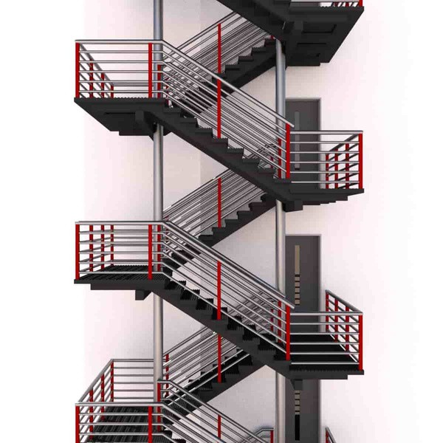
Yangın Merdiveni
Yangın durumunda binada bulunan insanların güvenli bir şekilde tahliyesini sağlamak amacıyla, yangına en az 1 saat dayanabilecek
nitelikteki malzemeden yapılan, kaçış koridorlarına ve çatıdan zemine irtibatlı, yönetmeliklerde belirtilen özelliklere sahip merdivenlerdir.

Slide 21
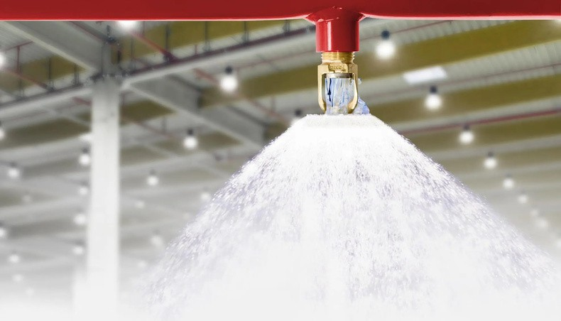
YANGIN ÖNLEYİCİ TEDBİRLER
4)Yangının kontrol altında tutulması için söndürme sistemlerinin kurulması gerekmektedir.

Slide 22
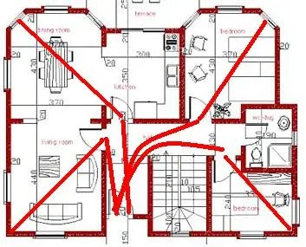
YANGIN ÖNLEYİCİ TEDBİRLER
5) Kaçış yolları, çıkışların güvenliği sağlanmalı, toplanma merkezleri belirlenmeli, binanın vaziyet planı çıkartılmalı.

Slide 23
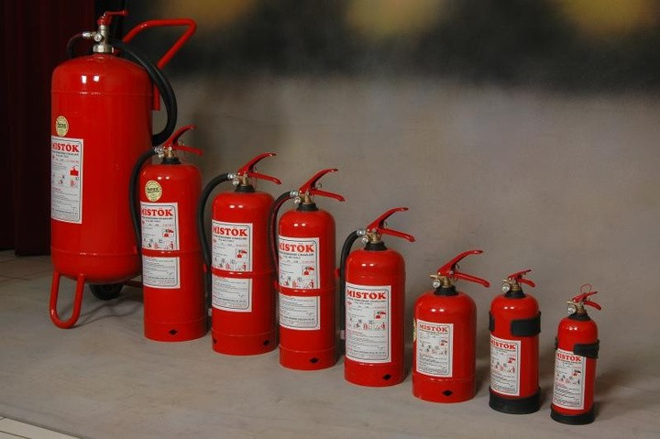
YANGININ SÖNDÜRÜLMESİYLE İLGİLİ ÖNLEMLER
1)Yangın söndürme cihazları

Slide 24
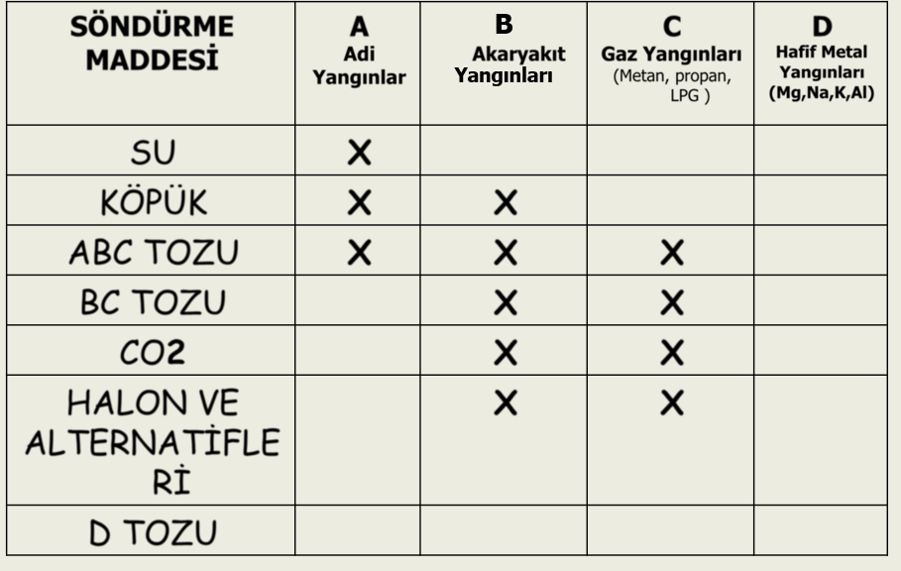
PORTATİF YANGIN SÖNDÜRME CİHAZLARI
İçinde Taşıdıkları Söndürme Maddelerine Göre: Su İçerikli Portatif Söndürücüler. Köpük İçerikli Portatif Söndürücüler. Gaz İçerikli Portatif Söndürücüler.
(Halon Gazı, Halon Alternatifi Gazlar ve CO2)
Toz İçerikli Portatif Söndürücüler.
SÖNDÜRME MADDELERİ

Slide 25
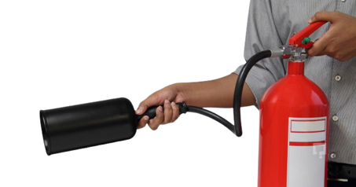
PORTATİF YANGIN SÖNDÜRME CİHAZLARI KULLANIRKEN
Mührünün sağlam olmasına,
Manometresi varsa ibresinin yeşil kısımda olmasına, Söndürme cihazının gövdesindeki etiketinden harf ve şekillerinden çıkan yangına uygun söndürücü olup olmadığına,
Etiketi yırtık veya okunamıyorsa renk bandından.
Yukarıdaki şartlar varsa açık arazide rüzgar göz önüne alındığında yani rüzgarı arkamıza alarak yangın söndürme cihazının mührü ve pimi çıkartılır.

Slide 26
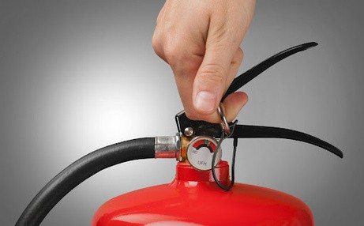
Yangın söndüğüne emin olunsa bile yangın yerine arkanızı dönmeyin kızgın buharlar tekrar tutuşabilir.
Cihaz çok kısa bir zaman dahi olsa kullanılmışsa bile tekrar dolum ve bakımı için ilgili firmaya gönderin.
Yangın söndürme cihazlarına 90 cm den yüksek yerlere asmayın, herkesin görebileceği yerlerde konumlandırın. Yangın söndürme cihazlarını yere ve sıcak ortamlara koymayın.
Yangın söndürme cihazlarının altı aylık, yıllık ve dört yıllık bakımlarının yapılmasını sağlayın.

Slide 27
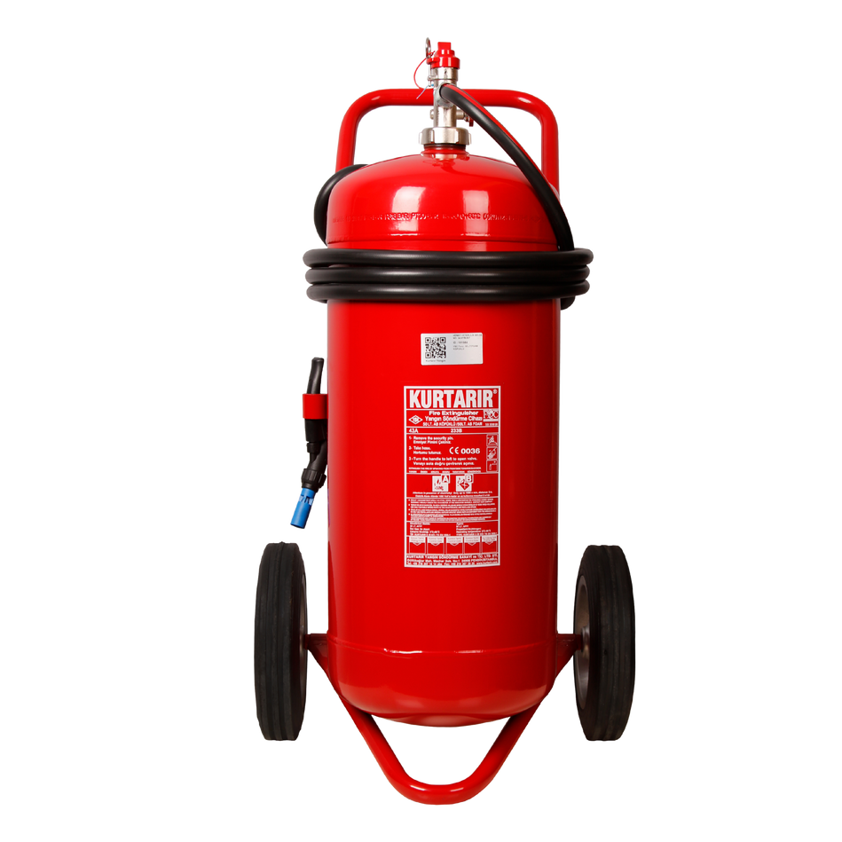
Yangın söndürme cihazlarının yerleştirilmesi
Yangın söndürme cihazları tehlike sahasının içerisine konulmamalıdır.
Yangın söndürme cihazları çok yükseğe konulmamalıdır.
Yangın söndürme cihazlarının konulduğu yerler işaretlenmeli okla cihazın bulunduğu yer gösterilmelidir.
Yangın söndürme cihazlarının çevresi kapatılmamalıdır.

Slide 28
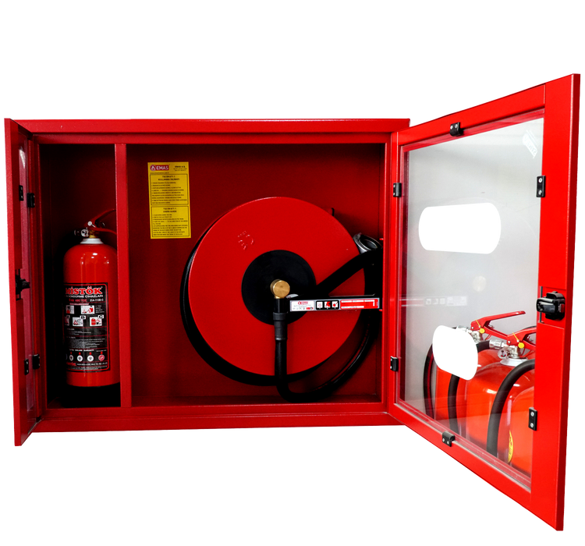
2) YANGIN DOLAPLARI

Slide 29
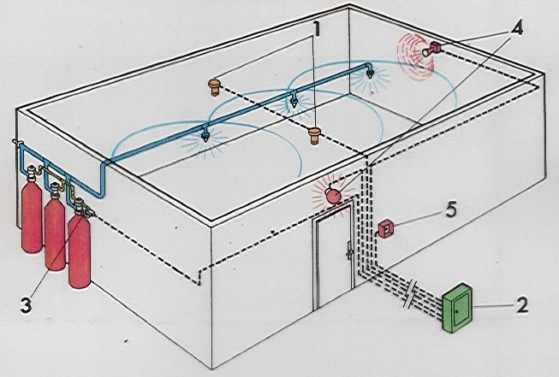
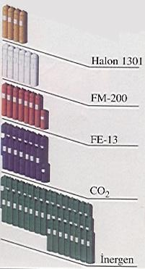
3)OTOMATİK SÖNDÜRME SİSTEMLERİ
(Sulu, Gazlı, Köpüklü, Tozlu)

Slide 30

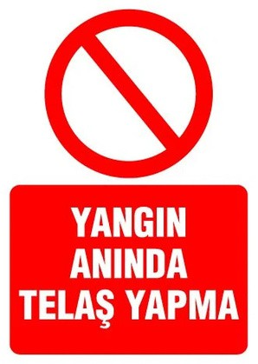
YANGI ANINDA !!!
Telaşlanmayınız.
Yangın uyarı butonuna basınız.
İtfaiye teşkilatına telefon ediniz (112). Yangını çevrenizdekilere duyurunuz.
İtfaiye gelinceye kadar yangını söndürmek için elde bulunan araç ve olanaklardan yararlanınız.
Yangının yayılmasını önlemek için kapı ve pencereleri kapatınız.
Görevlilerden başka meraklı kişilerin yangın alanına girmesine engel olunuz.

Slide 31

TEŞEKKÜRLER

